Slide 1
Linguistica migratoria 1 considerazioni introduttive e generali
Barbara Turchetta

Slide 2
Le lingue migrate fra le altre lingue due possibili definizioni : 1. Politica: lingue non ufficiali (vs. lingue ufficiali) 2. Culturale: lingue di eredità, di minoranza, nazionali (vs. lingue di maggioranza)
Lingue di minoranza
Lingue immigrate
Lingue indigene
Lingue di eredità
Legame culturale con valenze simboliche per una lingua, alla quale fa riferimento il senso di appartenenza del singolo parlante e del suo gruppo
Lingue nazionali

Slide 3
Orientamenti storico-simbolici sulle lingue migrate: Cos’è una lingua ereditaria?
Una lingua o una varietà non dominante
Che abbia un valore culturale e simbolico per i suoi parlanti
Che identifichi in una comunità reale o virtuale i suoi parlanti
Che sia il prodotto di una identità migrata
Che si leghi simbolicamente alle origini
Valenze identitarie

Slide 4
Attitudini diffuse verso le lingue non dominanti
Parlanti e apprendenti una lingua non dominante
(conservazione ed erosione linguistica dell’italiano all’estero)
Multilinguismo diffuso in contesti pubblici e privati
Rischi di acquisizione incompleta/attrito linguistico sulla L1 (Polinsky 2011)
Per gli adulti: attrito progressivo in L1, acquisizione incompleta di L2
Per i figli: Attrito di L2 (L1 nella generazione precedente), acquisizione progressiva di nuova L1
Parlanti e apprendenti (L1) Lingue Dominanti
(l’italiano in Italia)
Ancoraggio a valori simbolici nazionali
Approccio positivo alle politiche linguistiche governative
Generazione di movimenti ideologici per la tutela della lingua nazionale come patrimonio collettivo
Scarsa o nulla attenzione alla presenza di Lingue Non Dominanti

Slide 5
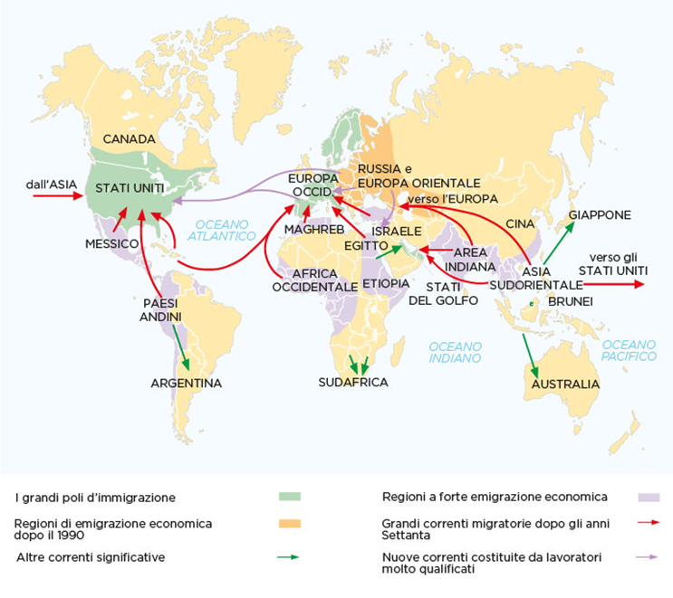
Cosa portano con sé i parlanti migrati?
Nozione di cultura come (Duranti 1997)
insieme di forme di comunicazione
Insieme di pratiche sociali
Insieme di conoscenze condivise
Vecchie e nuove definizioni (Turchetta 2018)
Comunità migrate
Reti sociali e catene migratorie
Processi interculturali e assimilatorii

Slide 6
Le dinamiche di aggregazione: processi individuali e riferimenti collettivi
individuo
identificazione
proiezione
serializzazione
differenziazione
Innovazione

Slide 7
Variabili nella trasmissione e conservazione linguistica in contesti migrati
Definizione di generazione migrata
Modalità di trasmissione linguistica e culturale verso le generazioni 0 successive
Modelli di repertori linguistici di partenza e nuovo spazio globale della lingua migrata
Tipologia di società ospitante
Reti sociali nella società ospitante e negoziazione identitaria
Definizione di spazi linguistici versus repertori linguistici: negoziazione comunicativa di contesto in relazione a proiezioni identitarie

Slide 8
Definizione di generazione migrata
P: Paese
L: Lingua
Generazione 1: individui di età adolescenziale o I-III età adulta, già parzialmente o totalmente scolarizzati nel paese di provenienza (tranne analfabeti), culturalmente e socialmente radicati in P1 con una o più L1 di partenza
Generazione/i 0: individui in età preadolescenziale nati in P1 o in P2 scolarizzati in P2, culturalmente e socialmente radicati in P2, con L1 coincidente con P2 ed L2 parzialmente o totalmente coincidente con P1 [Generazione 0 rispetto al Paese di provenienza della generazione 1, ma nuova generazione 1 rispetto al Paese di riferimento per nascita e/o crescita]
Successive generazioni 0: caratterizzate da spazio linguistico italiano trasmesso da Generazione 1 eroso o interrotto, con nuovo spazio linguistico per l’italiano indotto da altri fattori extragenerazionali.

Slide 9
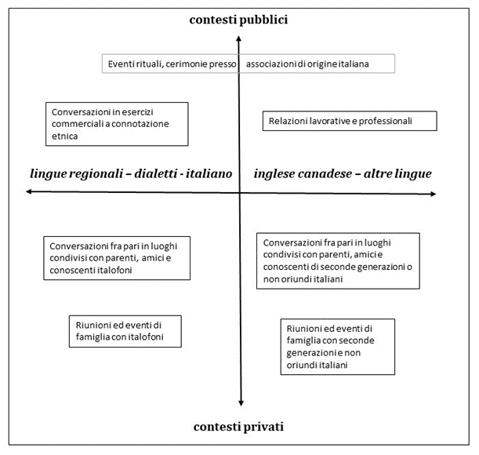
Modelli di repertori linguistici di partenza e nuovo spazio globale della lingua migrata
Es. Lo spazio linguistico dell’italiano trasmesso in Ontario
(Turchetta e Vedovelli, 2018

Slide 10
Italiano di prima generazione migrata: L1, LS o L2?

Slide 11
Italiano di prima generazione migrata: L1, LS o L2?
Erosione e instabilità morfologica
son grande lavoratori i portoghesi
La sua vita è sempre stato lì
Fluttuazione di repertorio:
A1
S: ero troppo piccola quando morì meo patre / nun me lo ricordo pe nenti / that’s it
S: e ca meo marito travagliavano cà / cu nu fratello mio / e poi dice “emmo” dice “a Toronto” /e mi portà da chessa paesana mia no / ca io ci dormivano ddà / pecchè lavoravano / avìano dormere mezzo la strada? / capisce? / e messo amici / però paesana / ca io la canusciva / era magari vicino di casa / no propria vicino però la canusciva cu era / you know what I mean / poi … successe ca poi ero incinta / aspettava a baby / c’era / vinne na cognata mia / se ne venne a stare cà a Ossingtòn / cà sotta / e me ne iva da mia cognata / ca poi me ne iva a lavorare e ci lassavo la figlia / capisci

Slide 12
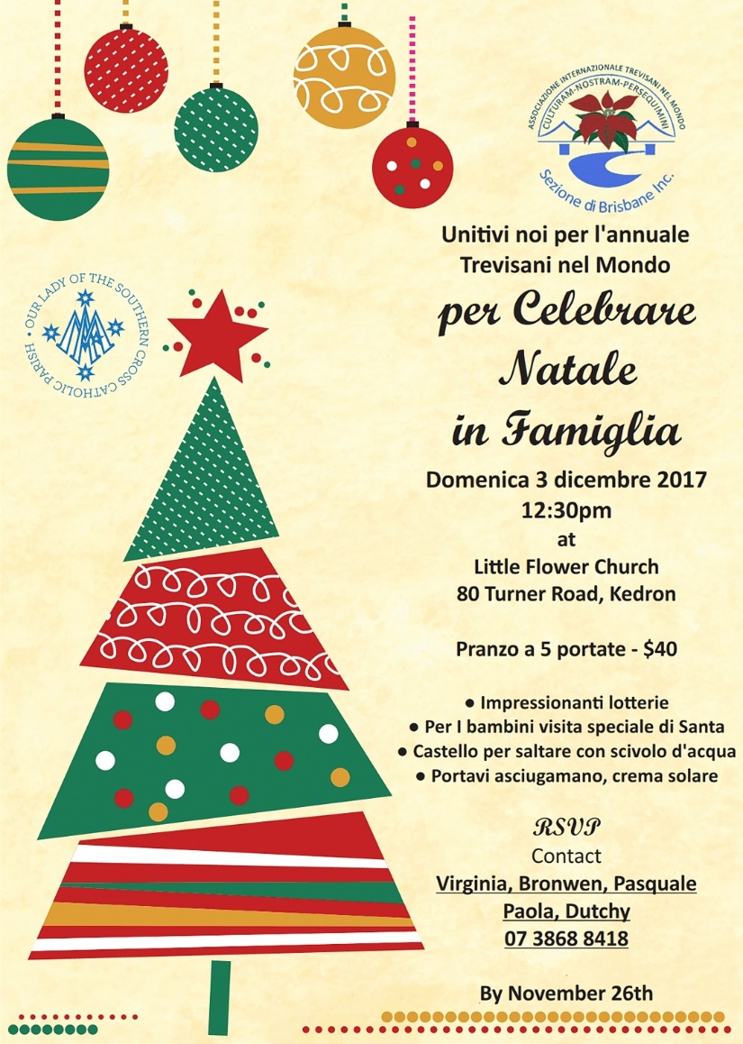
Italiano di prima generazione migrata: L1, LS o L2? Innovazioni linguistiche e culturali
Erosione e instabilità morfosintattica
Calchi sintattici dalla nuova L1
unitivi voi
Corrispondenza semantica con le forme analoghe della nuova L1
impressionanti lotterie
Morfologia affissa instabile
unitivi
portavi asciugamano

Slide 13
Tipologia di società ospitante: Politiche linguistiche nel Nord America Il sostegno alla conservazione e all’apprendimento delle lingue compresenti
Benefici: la perdita delle lingue non dominanti può comportare insicurezza sociale legata al disagio della mancata integrazione e alla crescita di movimenti di dissidenza. La diffusione di tutte le lingue facilita l’informazione.
Costi: 1,2 miliardi USD per anno per le sole attività educative
In US National Security Language Initiative established in 2006 by the State Department to: “dramatically increase the number of Americans learning critical need foreign languages such as Arabic, Chinese, Russian, Farsi, and others through new and expanded programs from kindergarden to university (…)”

Slide 14
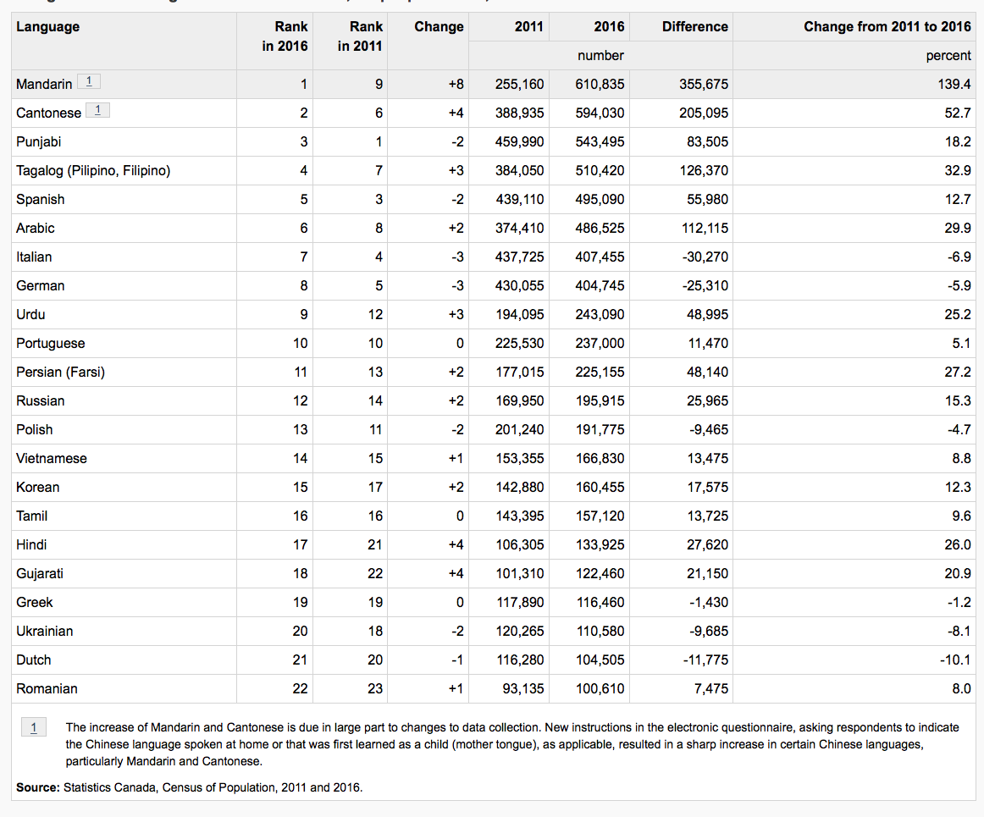
Tipologia di società ospitante: Politiche linguistiche nel Nord America Il sostegno alla conservazione e all’apprendimento delle lingue compresenti
First Nations Languages: 60
1,15 million people
15% speakers
Le eredità linguistiche canadesi
La promozione e difusione delle lingue non dominanti comprendono azioni di sostegno economico per il loro insegnamento, la diffusione delle arti e culture minori, come parte integrante della vita culturale canadese. Gli investimenti pubblici sul settore raggiungono i 53,8 miliardi di dollari canadesi, investiti in festival, editoria, produzione cinematografica, teatro.
Lingue non dominanti:
11 di migrazione storica
120 di migrazione recente
60 delle First Nations
Heritage languages at home census 2011-2016

Slide 15
Riferimenti
Duff Patricia, Duandan Li, 2009, Indigenous, Minority and Heritage Language Education in Canada: Policies, Contexts and Issues, “Canadian Modern Languege Review”, 66, 1, 1-8.
Duranti A. (1997) Linguistic Anthropology. Cambridge University Press, Cambridge UK.
Fishman, Joshua, 1999, "Three centuries of heritage language education in the United States." Heritage Languages in America: Preserving a National Resource. Eds. JK Peyton, S. McGinnis, and DA Ranard. McHenry, IL & Washington, DC: Delta Systems and Center for Applied Linguistics.
Fishman, J.A. ed., 2001. Can threatened languages be saved?: Reversing language shift, revisited: A 21st century perspective (Vol. 116). Multilingual Matters.
Hornberger N.H., Wang S.C. 2008, «Who are our heritage langues learners? Identity and biliteracy in heritage languageeducation in the United States». In D.M. Brinton, O.Kagan, S. Bauckus (a cura di) Heritage Languegs Education: a New Field Emerging. Routledge, New York, pp.3-38.
Kietl Falla, Grace Liesl-Maffei 2015, «Design e Made in Italy. Storia e identità», In Balicco Daniele (a cura di) Made in Italy e Cultura. Indagine sull’identità italiana contemporanea. Palumbo Editore, 93-116.
Polinsky, Maria, 2018, Heritage Languages and their speakers. Cambridge University Press
Seals Corinne, Shah Sheena,2018 Heritage Language policies around the world. Routledge, London
Turchetta B., M Vedovelli (2018 eds.) Lo spazio linguistico dell’italiano globale: il caso dell’Ontario. Pacini., Pisa.

